Slide 1

IOB CONCURSOS
Análise das Avaliações do NPS

Slide 2

NPS: O QUE É?
Metodologia para medir a satisfação e fidelidade dos clientes.
Questionário atualmente realizado no AVA.
Regras de aplicação definidas pela área de Marketing.
Avaliação dada pelo cliente, métrica de 0 a 10.
Respostas a duas perguntas dissertativas:
Sua satisfação sobre o serviço.
O que considera como necessidade de melhoria.

Slide 3
O QUE FOI CONSIDERADO?
4.498 respostas à avaliação.
Período de Setembro/2016 à Abril/2017.
Texto na íntegra digitado pelos clientes nas duas perguntas.
A análise do NPS continua nos reports de marketing. A proposta aqui foi analisar o texto das questões.

Slide 4


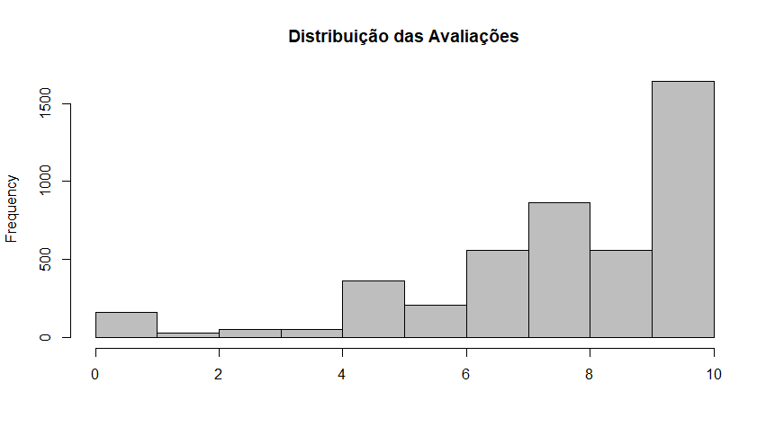
AVALIAÇÃO MÉDIA
Como estão distribuídas as notas dadas pelos alunos?

Slide 5
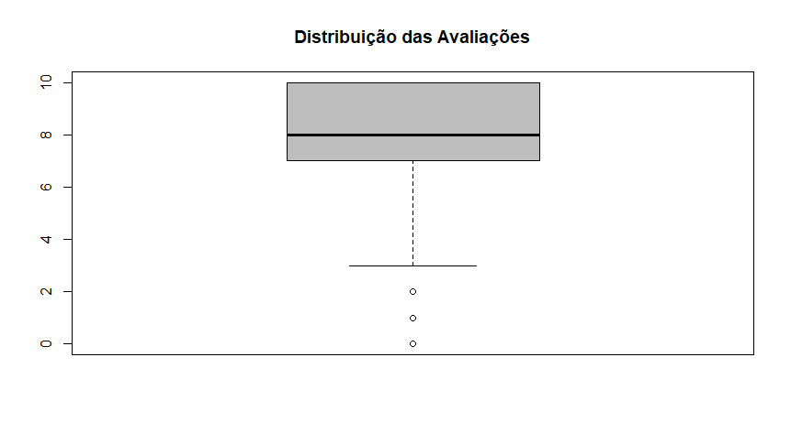
AVALIAÇÃO MÉDIA
Como estão distribuídas as notas dadas pelos alunos?
Mínimo: 0,00
Máximo: 10,00
Média: 7,97
Mediana: 8,00
* Mediana utilizada para separar avaliações Altas e Baixas (divisão 50-50 do público).

Slide 6
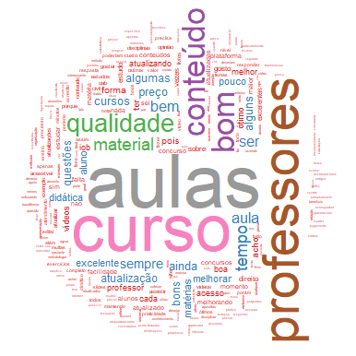
TERMOS FALADOS
Quais são os termos mais frequentes?

Slide 7
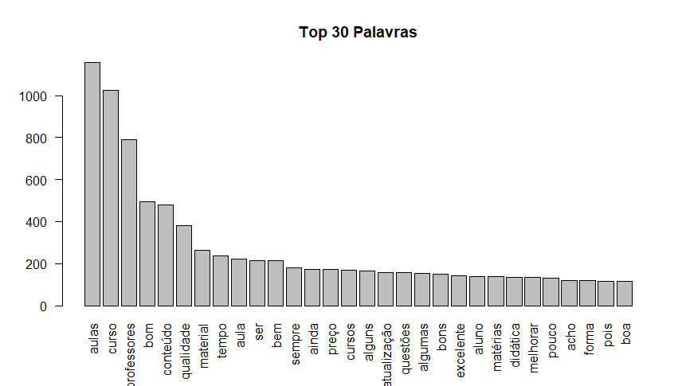
TERMOS FALADOS
Quais são os termos mais frequentes?

Slide 8
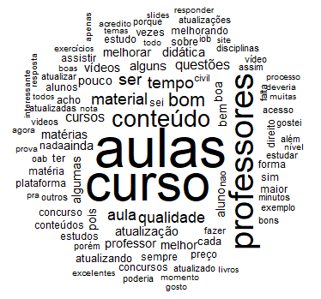
TERMOS FALADOS
Quais são os termos mais comuns em Altas e Baixas?

Slide 9
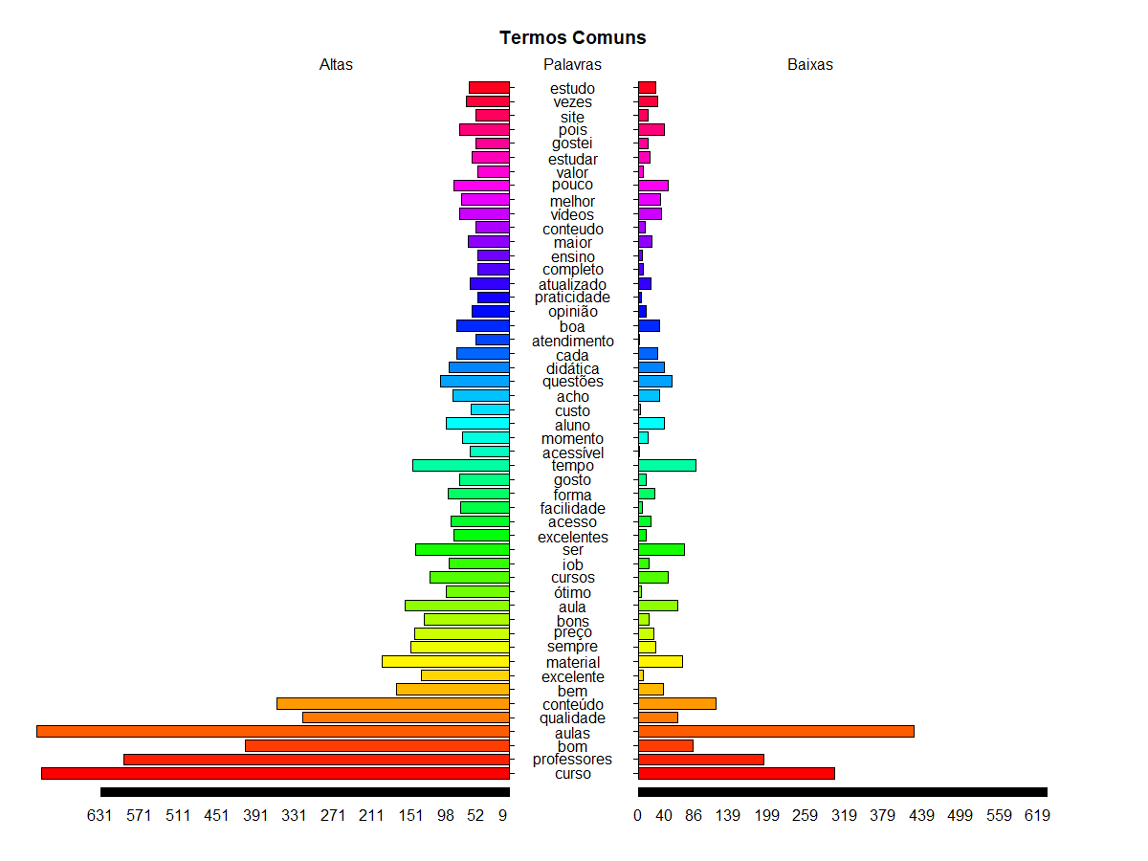
TERMOS FALADOS
SITE mais citado em Altas.
VALOR mais citado em Altas.
ATENDIMENTO mais citado em Altas.
Quais são os termos mais comuns em Altas e Baixas?
TEMPO com opiniões divididas.
CONTEÚDO e PROFESSORES com opiniões bem divididas.
PREÇO mais citado em Altas.
AULAS com grande reflexo negativo.

Slide 10
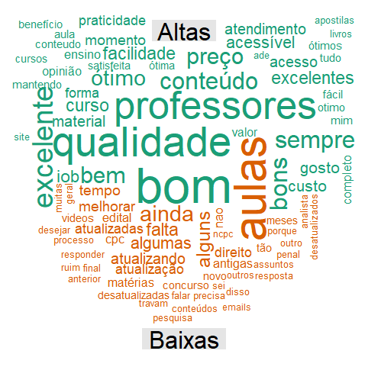
TERMOS FALADOS
Quais são os termos mais comuns separadamente?

Slide 11
ASSOCIAÇÕES
Termos que remetem a SERVIÇO.

Slide 12
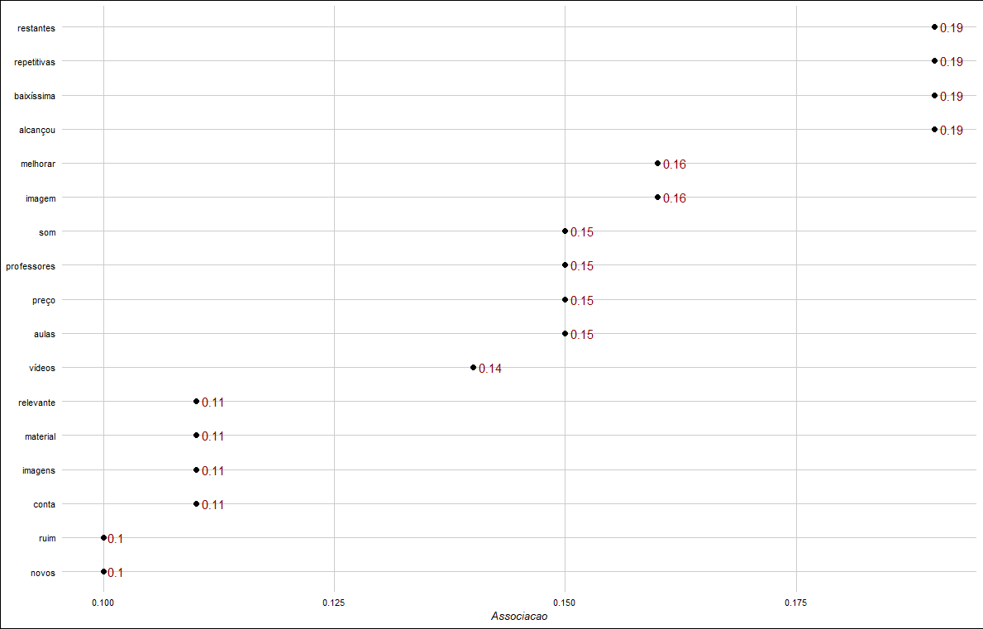
ASSOCIAÇÕES
LEITURA
Quanto maior o número (válido de 0 a 1), maior é a relação com a palavra.
O que está mais relacionado com QUALIDADE?

Slide 13
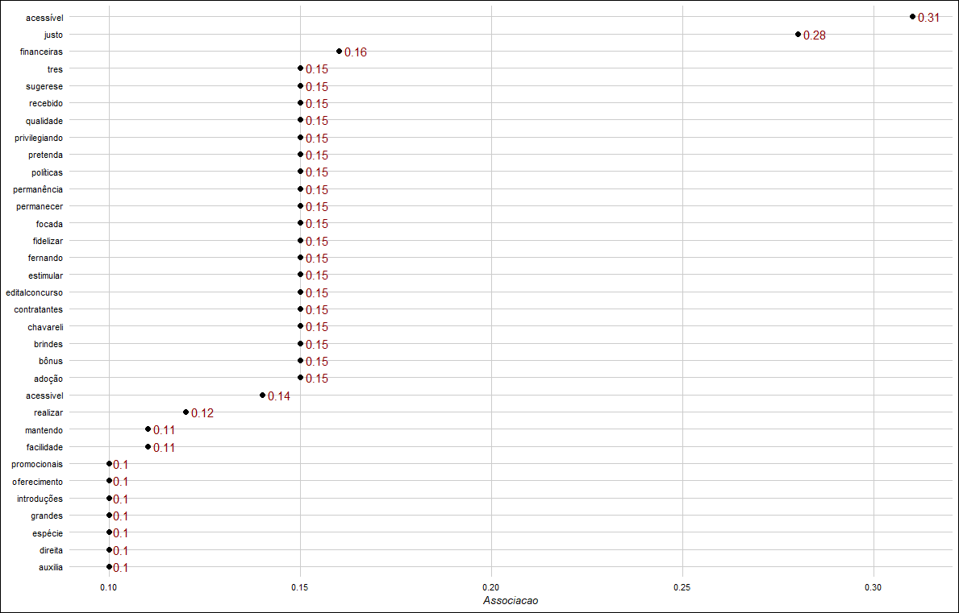
ASSOCIAÇÕES
O que está mais relacionado com PREÇO?

Slide 14
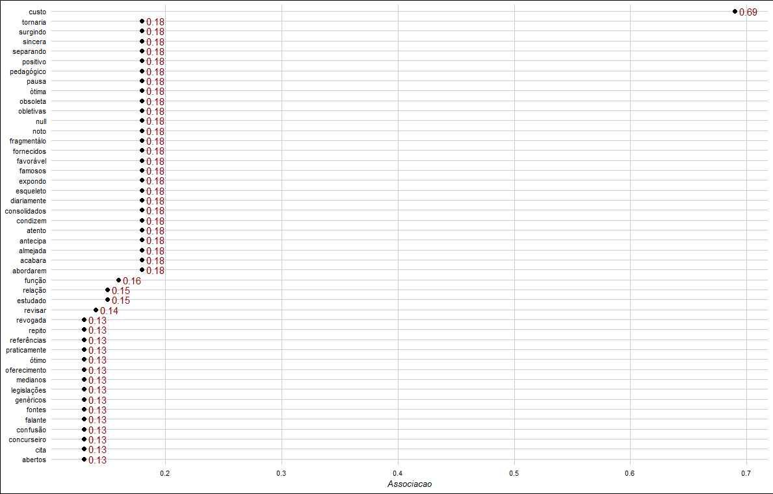
ASSOCIAÇÕES
O que está mais relacionado com BENEFÍCIO?

Slide 15
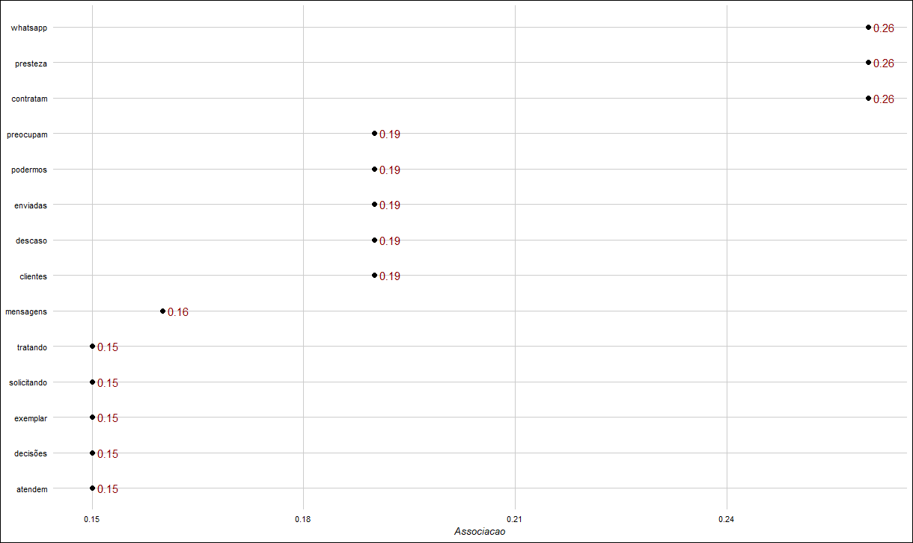
ASSOCIAÇÕES
O que está mais relacionado com ATENDIMENTO?

Slide 16
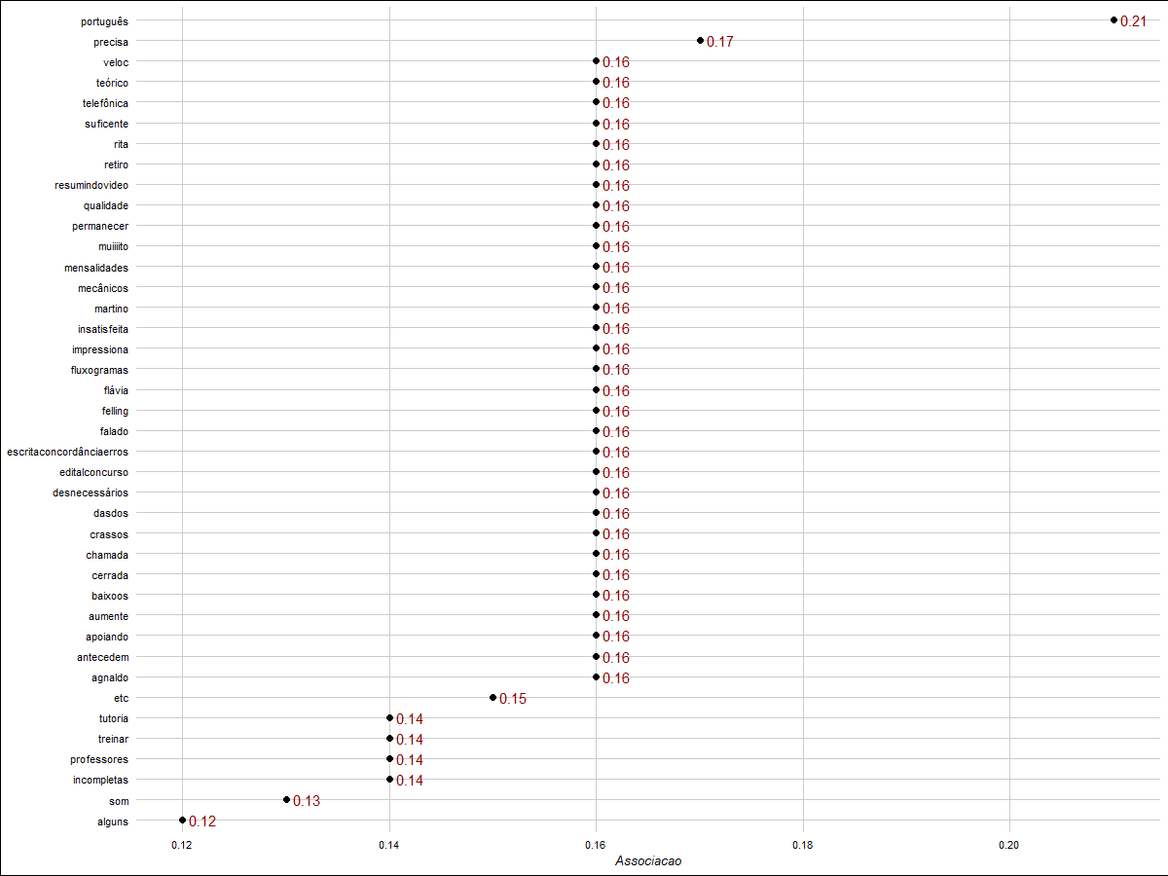
ASSOCIAÇÕES
O que está mais relacionado com MELHORAR?

Slide 17
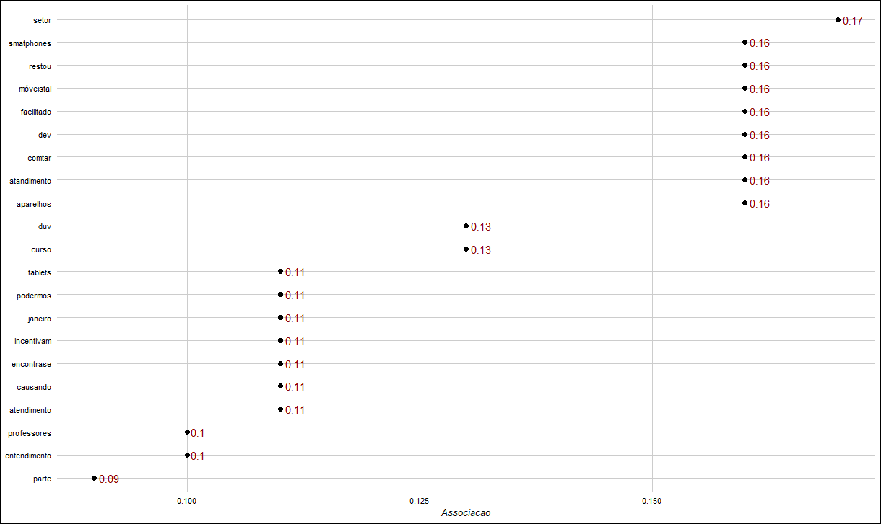
ASSOCIAÇÕES
O que está mais relacionado com EXCELENTE?

Slide 18
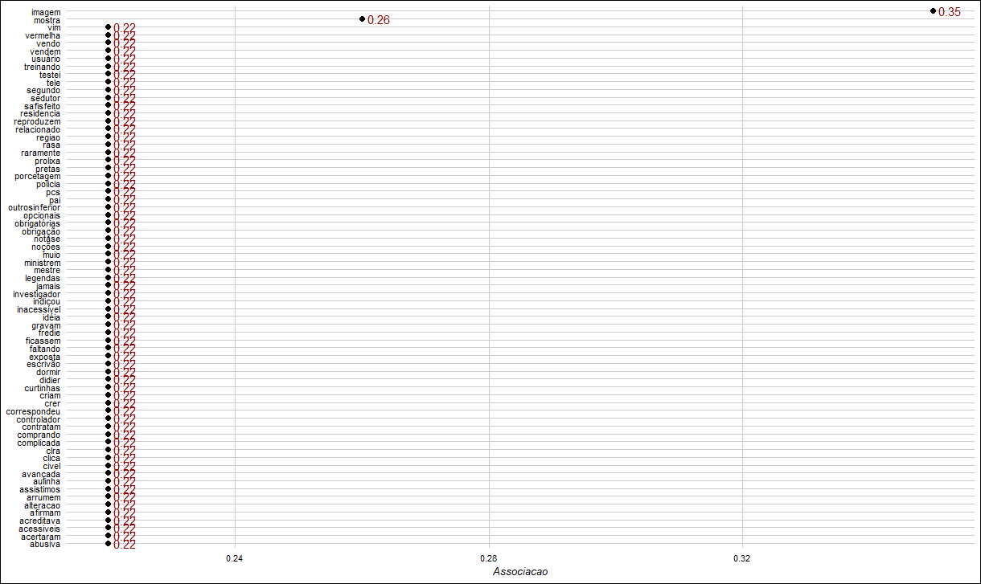
ASSOCIAÇÕES
O que está mais relacionado com RUIM?

Slide 19
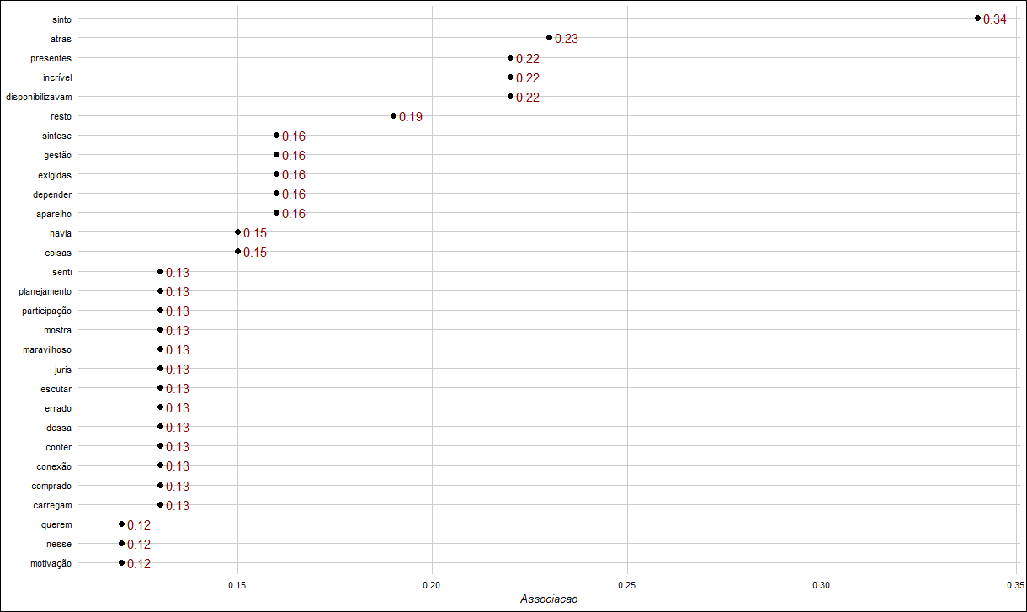
ASSOCIAÇÕES
O que está mais relacionado com FALTA?

Slide 20
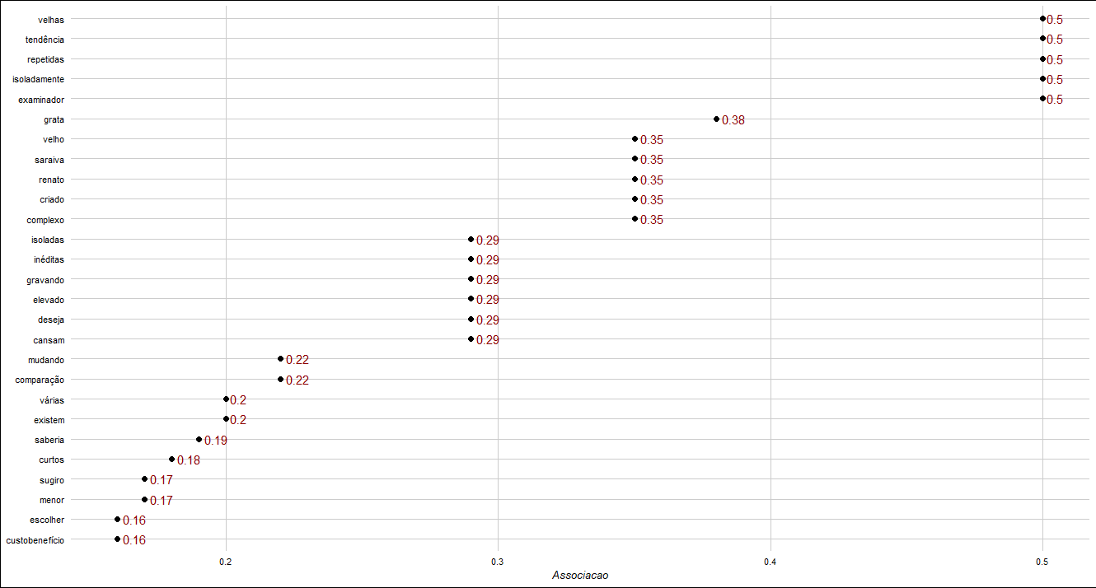
ASSOCIAÇÕES
O que está mais relacionado com CONCORRENTES?

Slide 21
ASSOCIAÇÕES
Termos que remetem a CONTEÚDO.

Slide 22
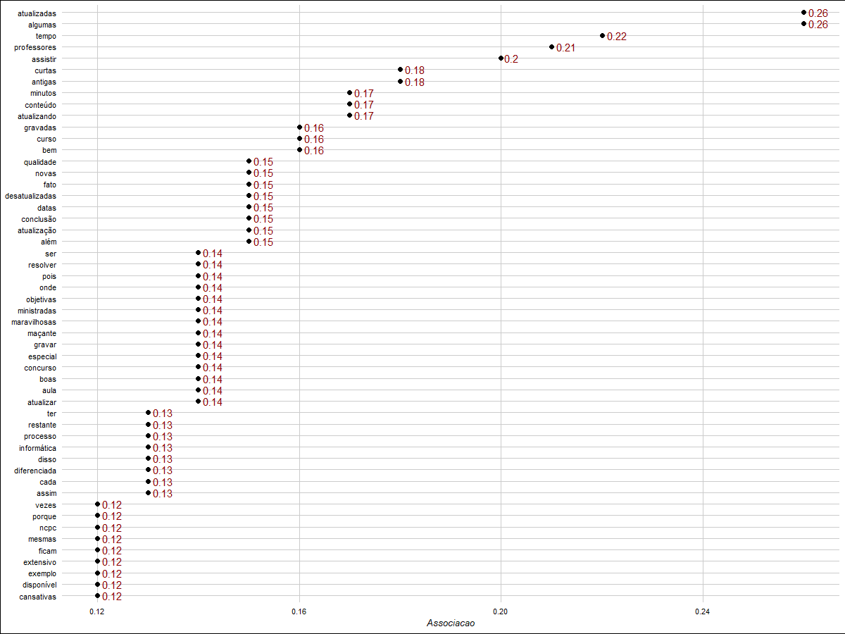
ASSOCIAÇÕES
O que está mais relacionado com AULAS?

Slide 23
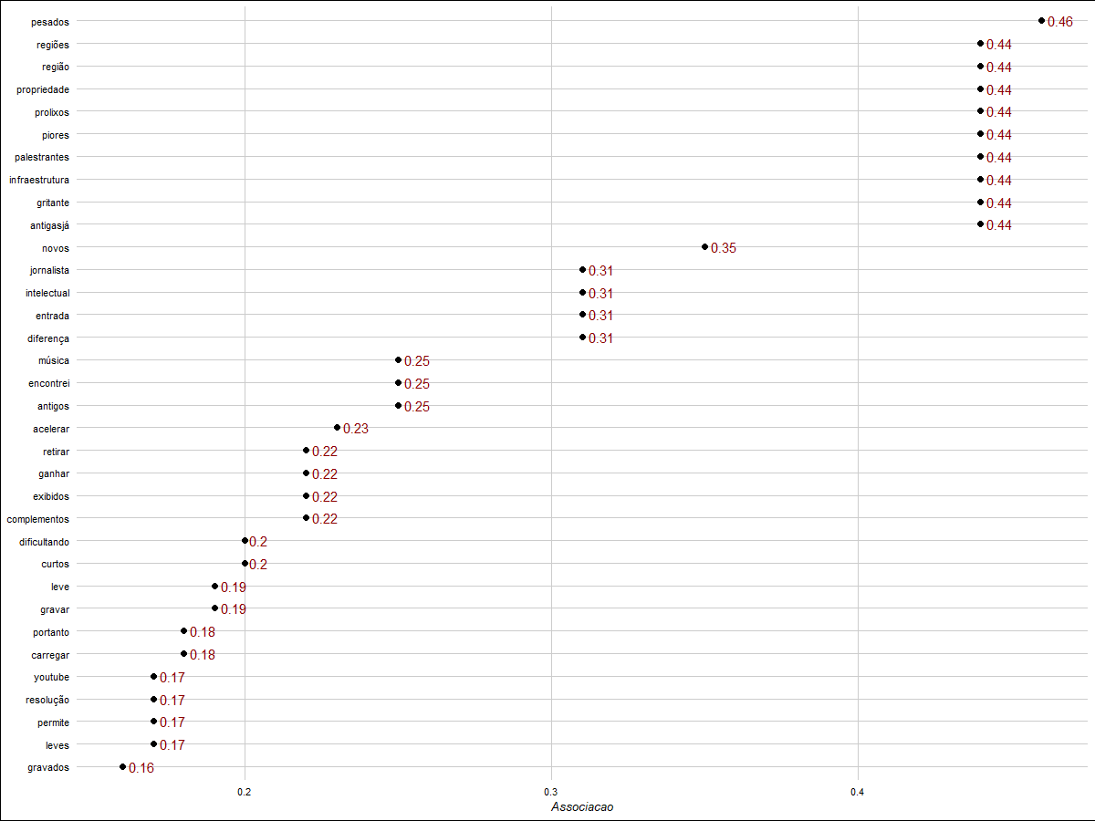
ASSOCIAÇÕES
O que está mais relacionado com VÍDEOS?

Slide 24
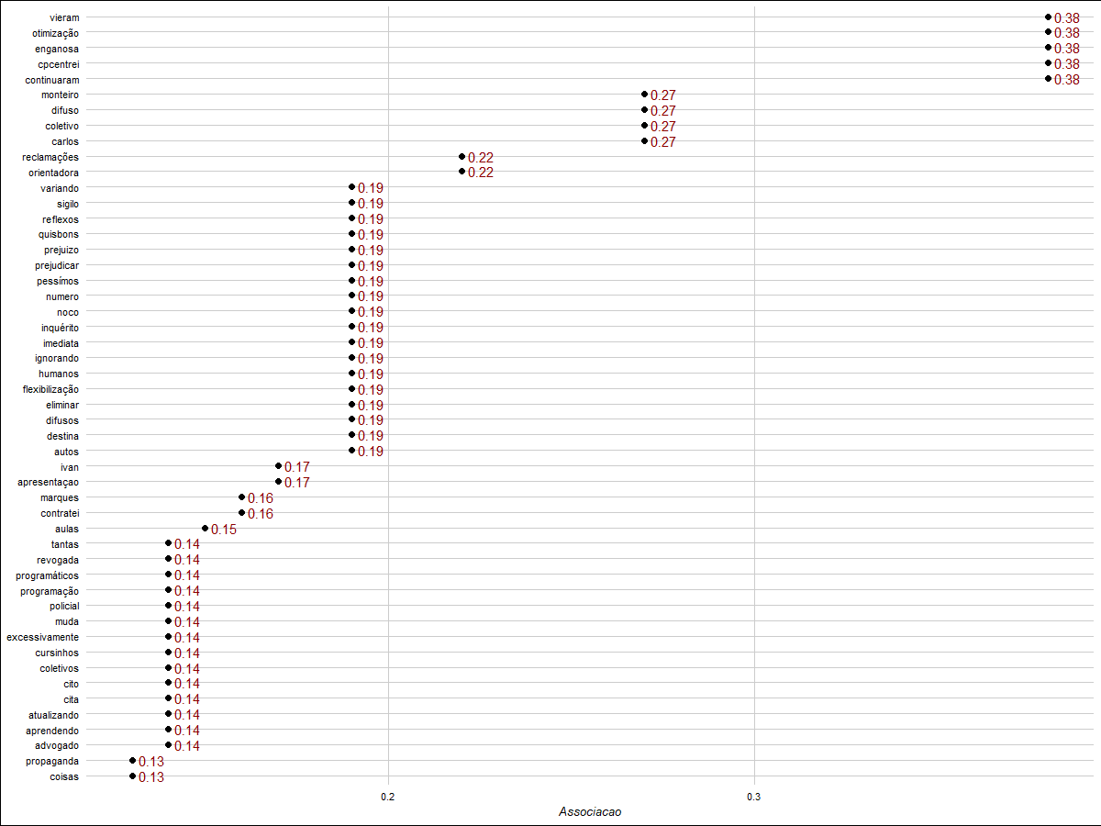
ASSOCIAÇÕES
O que está mais relacionado com DESATUALIZADAS?

Slide 25
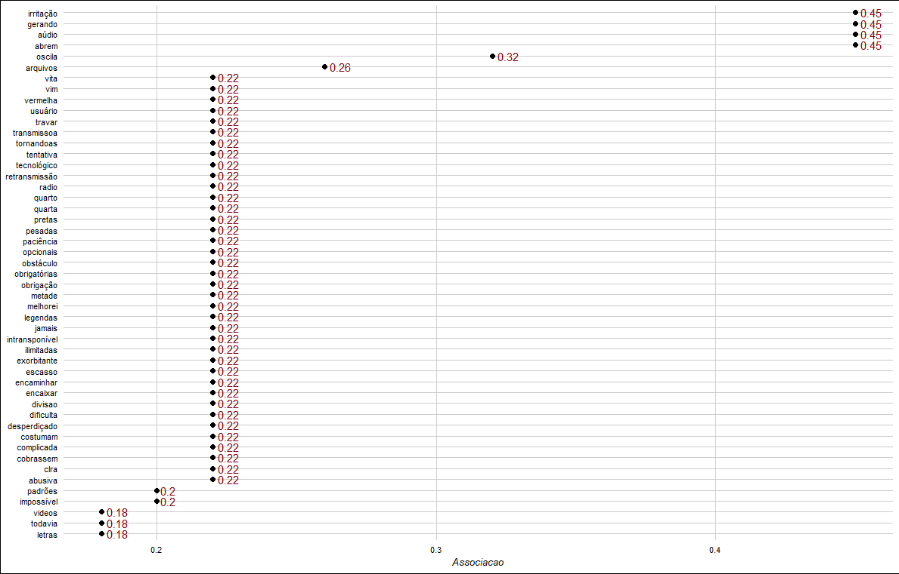
ASSOCIAÇÕES
O que está mais relacionado com TRAVAM?

Slide 26
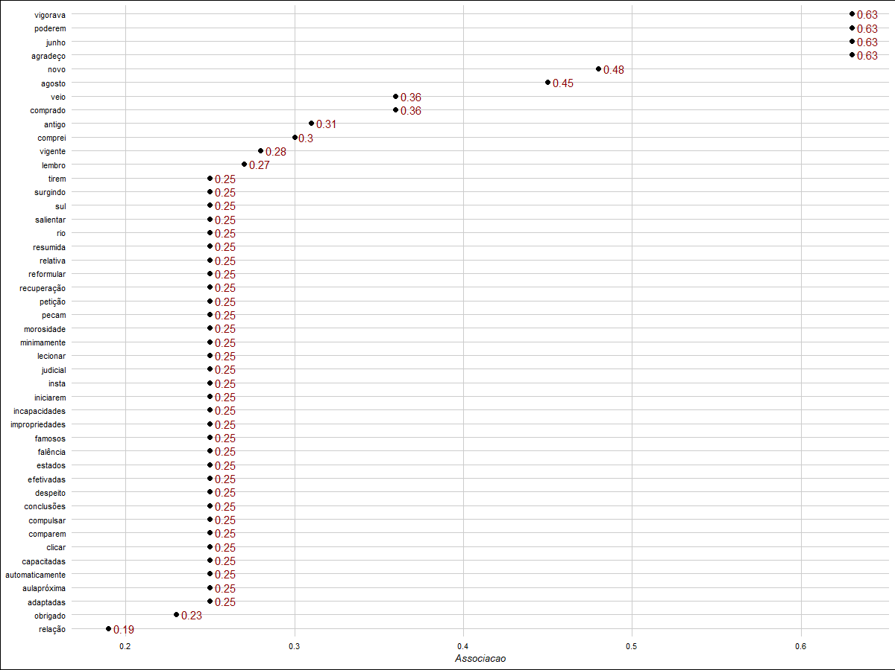
ASSOCIAÇÕES
O que está mais relacionado com CPC?

Slide 27
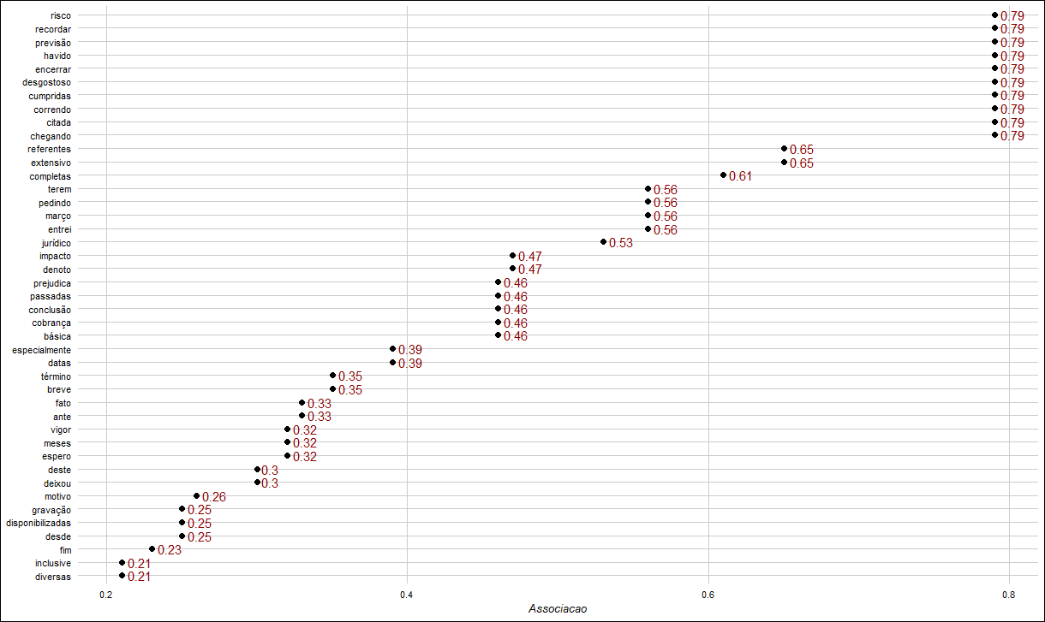
ASSOCIAÇÕES
O que está mais relacionado com NCPC?

Slide 28
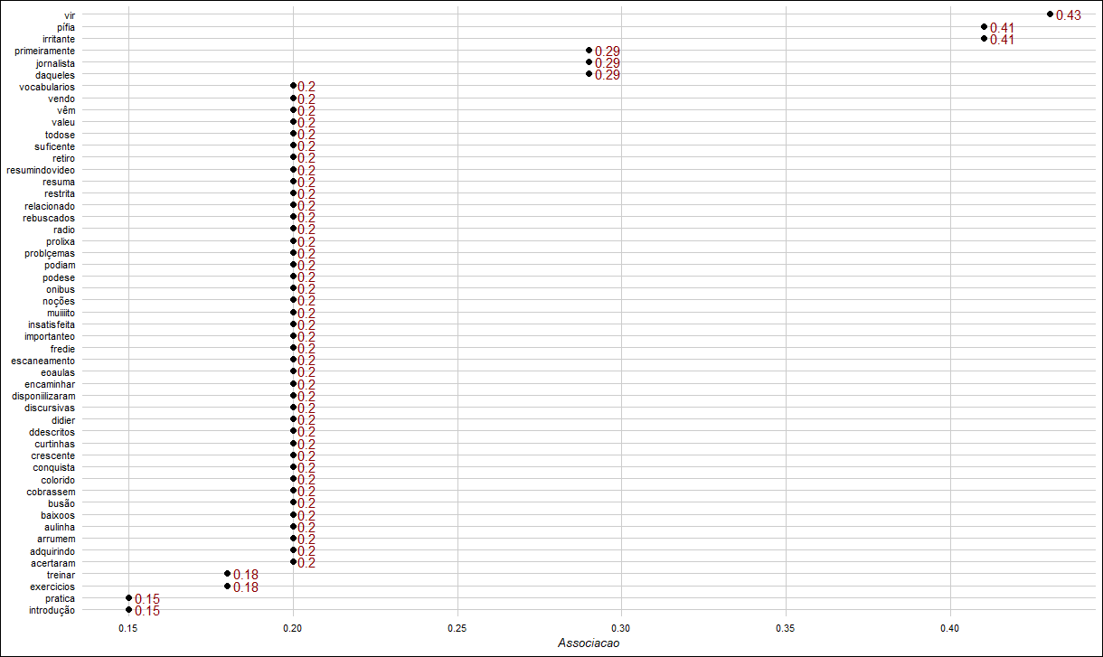
ASSOCIAÇÕES
O que está mais relacionado com APOSTILAS?

Slide 29
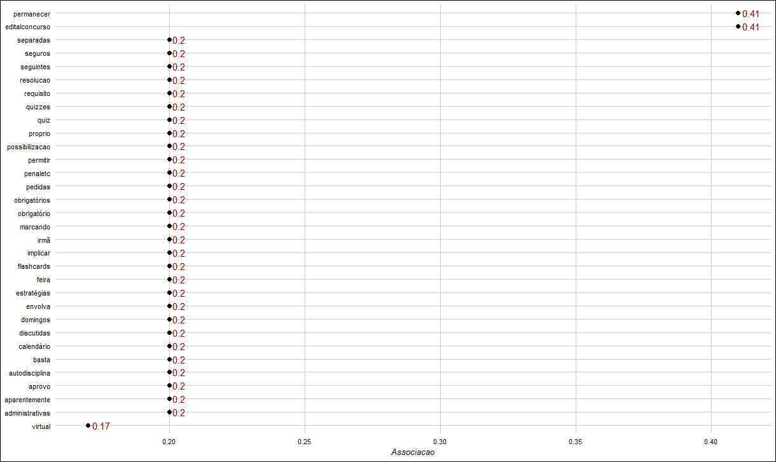
ASSOCIAÇÕES
O que está mais relacionado com SIMULADOS?

Slide 30
ASSOCIAÇÕES
Termos que remetem ao AVA.

Slide 31
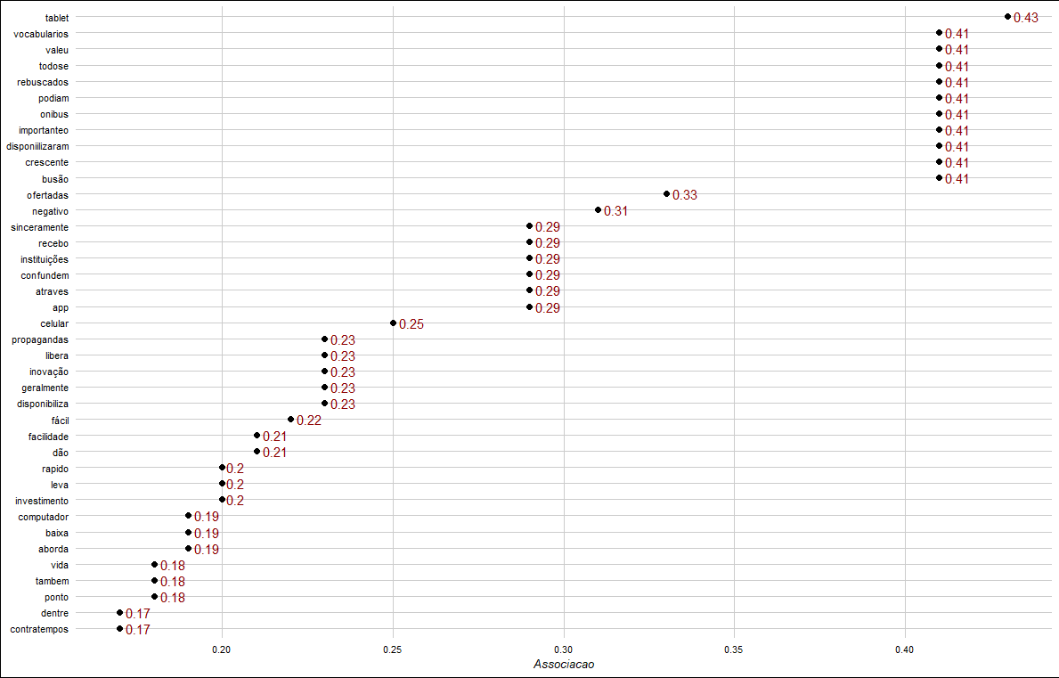
ASSOCIAÇÕES
O que está mais relacionado com ACESSO?

Slide 32
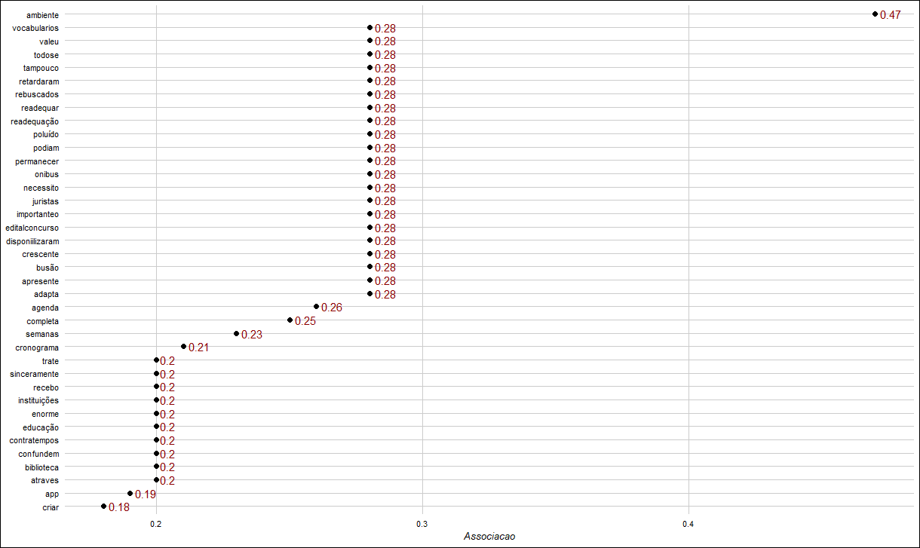
ASSOCIAÇÕES
O que está mais relacionado com VIRTUAL?

Slide 33
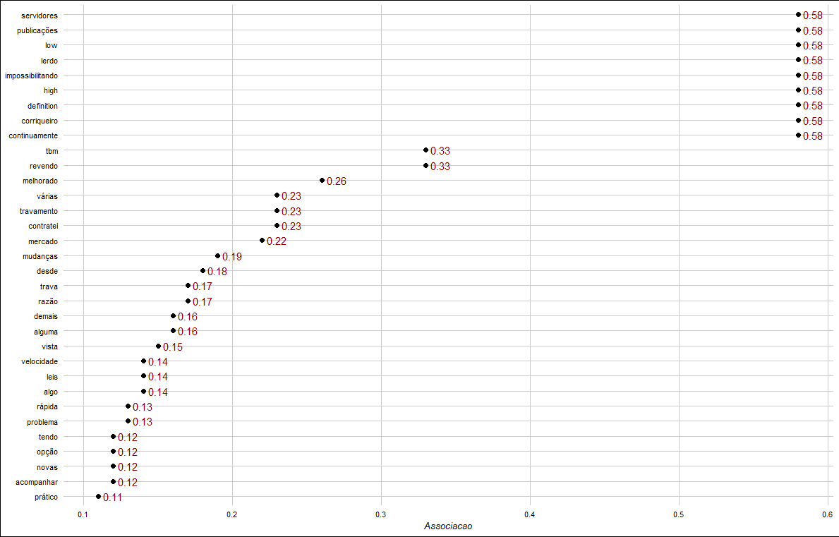
ASSOCIAÇÕES
O que está mais relacionado com SERVIDOR?

Slide 34
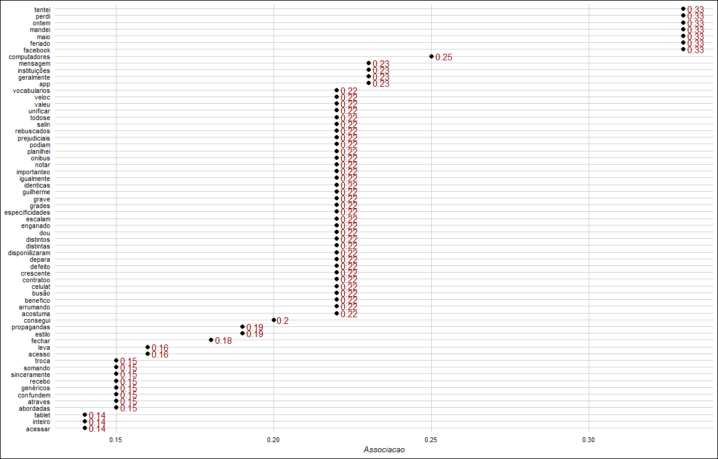
ASSOCIAÇÕES
O que está mais relacionado com SITE?

Slide 35
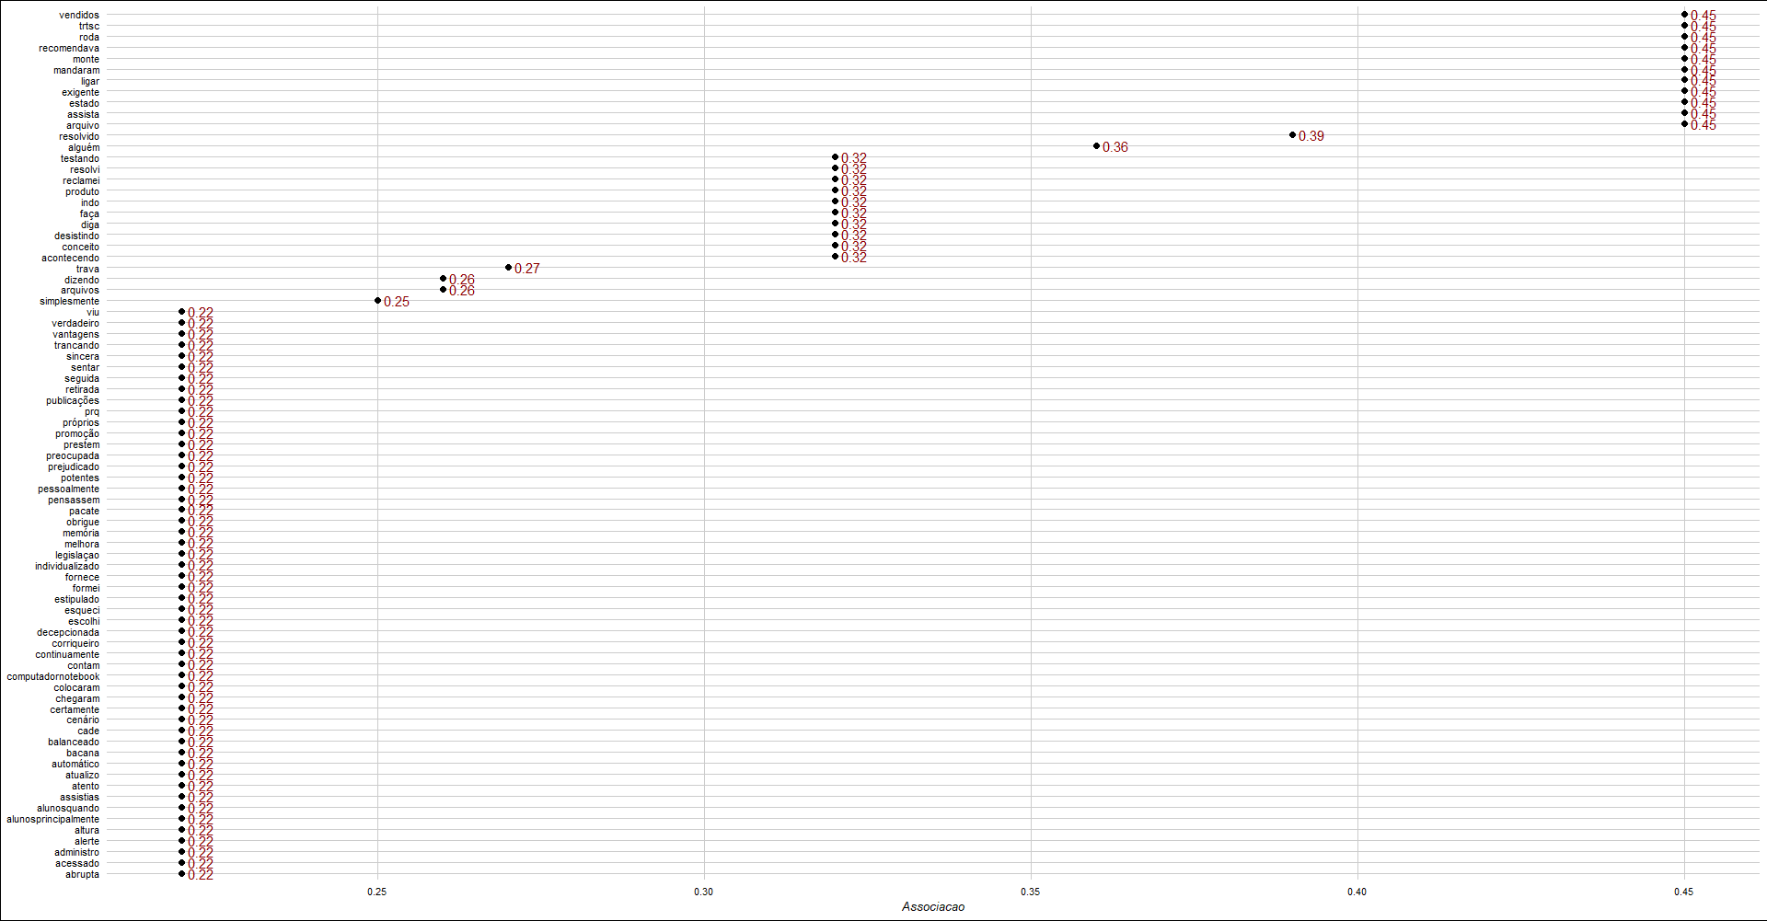
ASSOCIAÇÕES
O que está mais relacionado com PROBLEMA?

Slide 36
CONCEITO
Qual minha leitura?

Slide 37
LEITURA
Fazemos bem
Nosso atendimento é muito reconhecido.
Nosso preço é visto como benefício.
Podemos nos diferenciar
O aluno quer mais simulados.
O aluno precisa de orientação, critica atendimento quando não tem mesmo não comprando.
Temos que resolver
Nossas aulas são consideradas desatualizadas e/ou repetitivas, dado o reaproveitamento.
O acesso aos vídeos precisa ser melhorado, com mais versões de qualidade de vídeo.
Nosso material complementar é ruim.
Cuidado com a comunicação excessiva (atendimento vs marketing).
O QUE TIRO DE NECESSIDADES DESTA ANÁLISE?

Slide 38

OBRIGADO

